Slide 1

CC180产品宣传资料
深圳云程科技有限公司

Slide 2



公司介绍
云程科技位于深圳市福田区安徽大厦创展中心，国家高新技术企业。
公司致力于物联网的整体解决方案，多领域内提供从信号采集，通信和处理，终端呈现及控制，一体化的解决方案。
在物联网领域拥有众多自主知识产权，并与多家国际企业，开展了广泛合作。公司也是华为在窄带蜂窝领域的战略合作伙伴。
公司在江苏苏州，广东中山均有投资/合资公司。

Slide 3
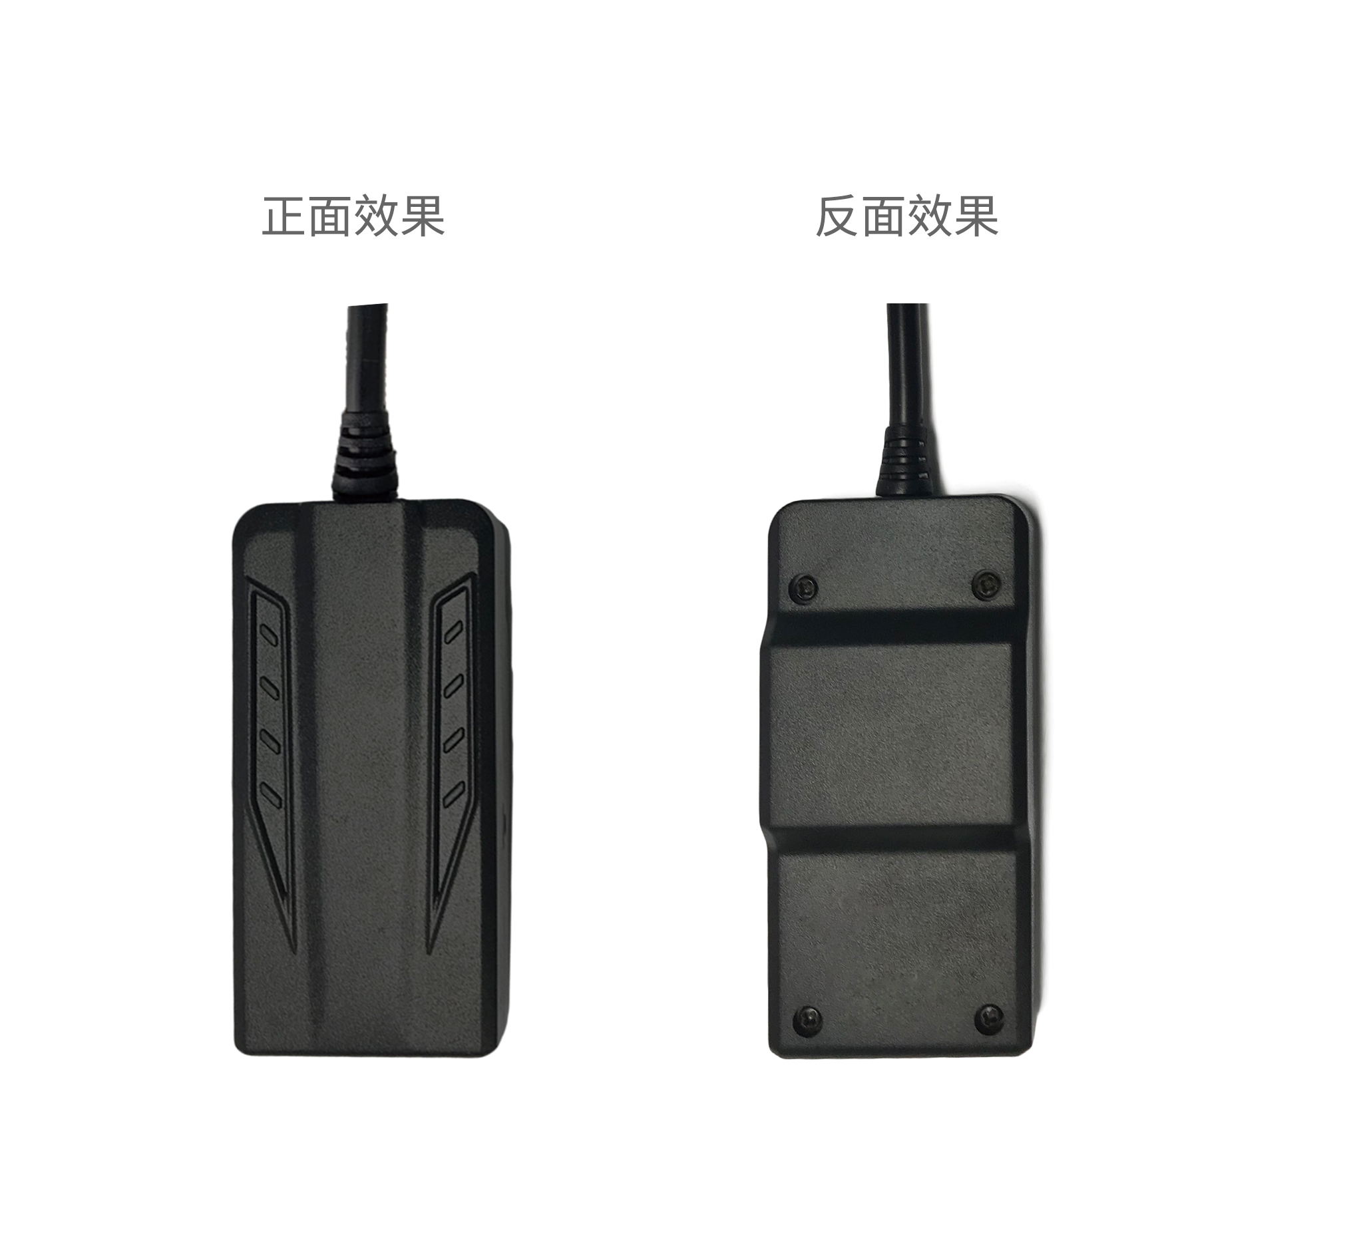
产品简介
本产品基于NB-IoT通讯网络和GPS+北斗卫星定位系统，通过互联网对远程目标进行定位或监控，采用技术最先进的GPS+北斗和LBS双定位，采用NB-IoT通信方式的耗电低、信号穿透好的优势。产品按照通用型宽电压车载产品设计，无需外接变压器，可直接用于电动车、摩托车、物流车、私家车等多种车型，产品外观灵巧简约，安装简易便捷。

Slide 4
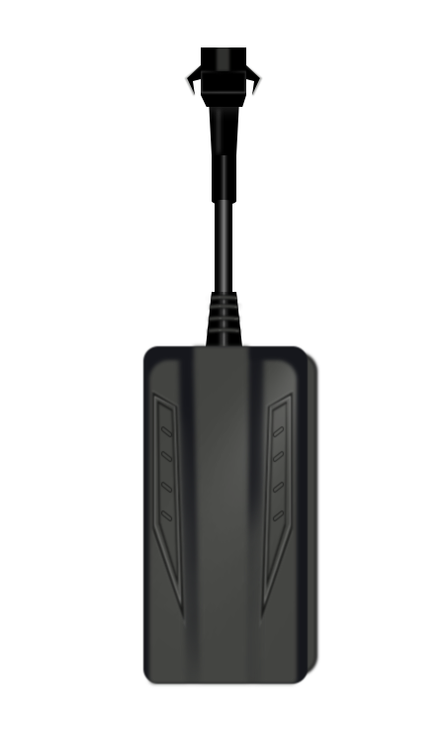
产品核心功能
NB-IoT通信方式
车辆信息远程访问、防盗跟踪
电池容量110mAh
GPS+北斗双重定位,实时定位、信号穿透强
移动报警、断电报警、车辆歪道报警
电子栅栏，超出报警
灵巧简约、安装便捷

Slide 5
产品规格参数
工作温度：-20°C to +55°C
重量：39.5g
尺寸：72mmx35mmx16.5mm

Slide 6
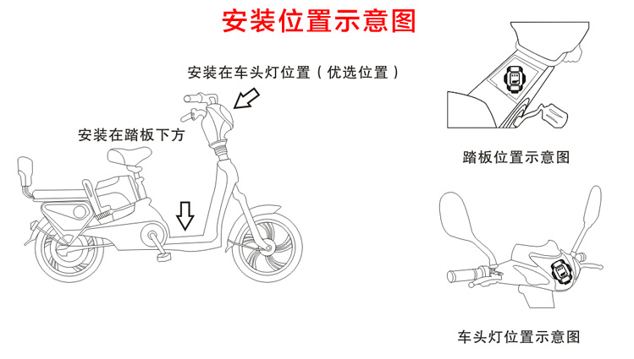
安装位置示意图

Slide 7
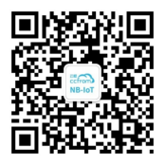
THANKS!
地址：深圳市福田区安徽大厦创展中心1005、1018室
电话：+86-755-88358892
公司官网：http://www. ccfrom. com
邮箱：support@ccfrom. com

